Slide 1

By SuperSzwadronAlfa

Slide 2
Jak zburzyć nowy yORK I NA TYM SKORZYSTAĆ?
Znaleźć potencjał w istniejących nieruchomościach i zmienić ich przeznaczenie

Slide 3

pROFITY
LEPSZE WYKORZYSTANIE PRZESTRZENI MIEJSKIEJ
INWESTYCJA NA PRZYSZŁOŚĆ
ZYSK Z TYPU NIERUCHOMOŚCI GENERUJĄCEJ WIĘKSZY PRZYCHÓD

Slide 4
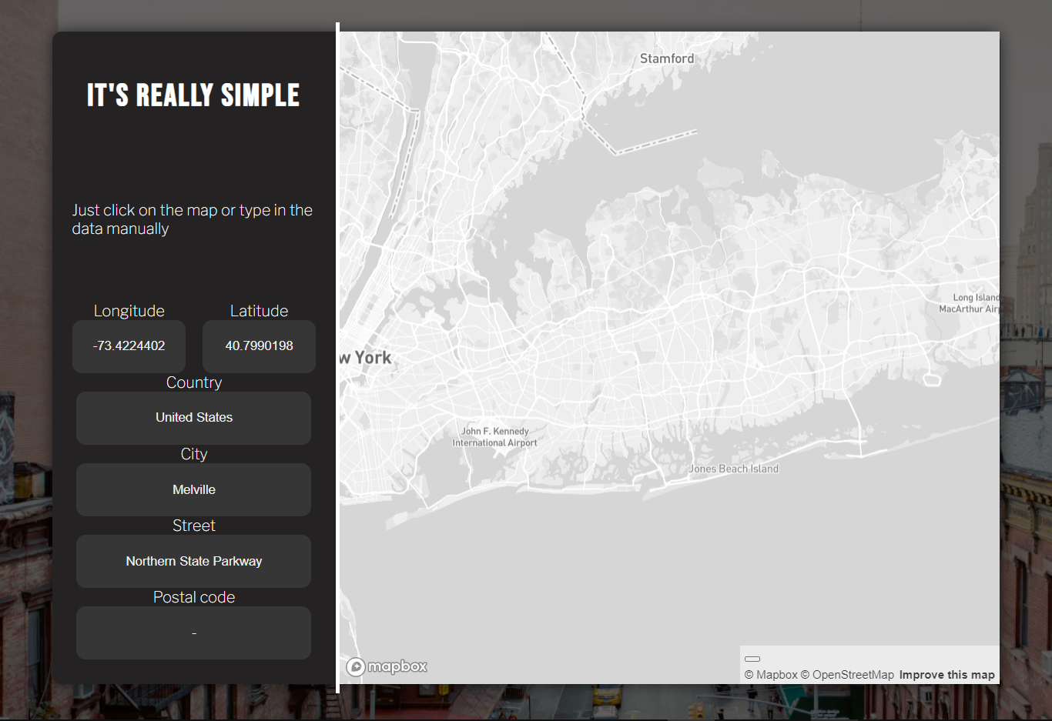
Aplikacja (Prototyp)
Grupa docelowa:
inwestorzy
najbogatsze osoby
Pomysł:
Jakie budynki można przekształcić w budynki innej klasy i na tym zarobić?

Slide 5
Wybrany MODEL
Biblioteka: XGBOOST
Model: xgboost.XGBRegressor

Slide 6

Zbiór danych
Pozbycie się mało znaczących kolumn
Usunięcie wierszy z danymi zerowymi w kolumnie "FULLVAL"
Uzupełnienie danych brakujących
Normalizacja I OneHotEncoding
Okrojenie zbioru z skrajnych wartości

Slide 7
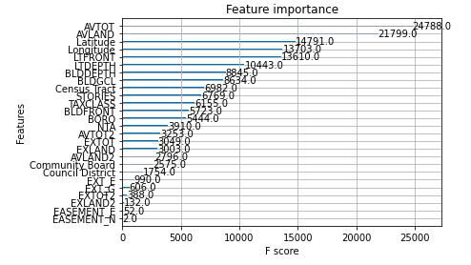
Wpływ kolumn na ocenę modelu
Najbardziej znaczące: Cena ziemi, cena całkowita, powierzchnia, klasa budynku i położenie geograficzne

Slide 8
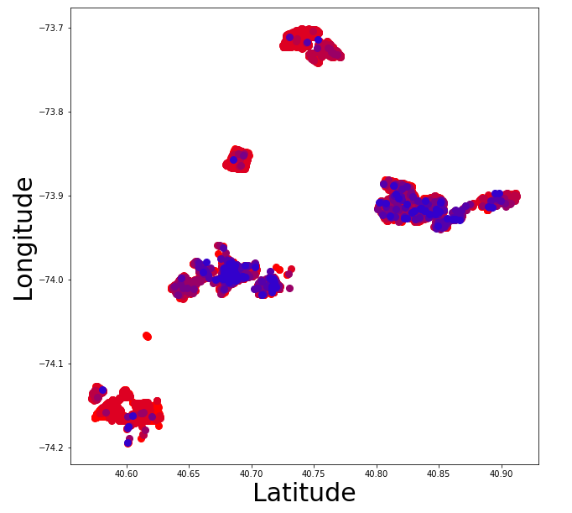
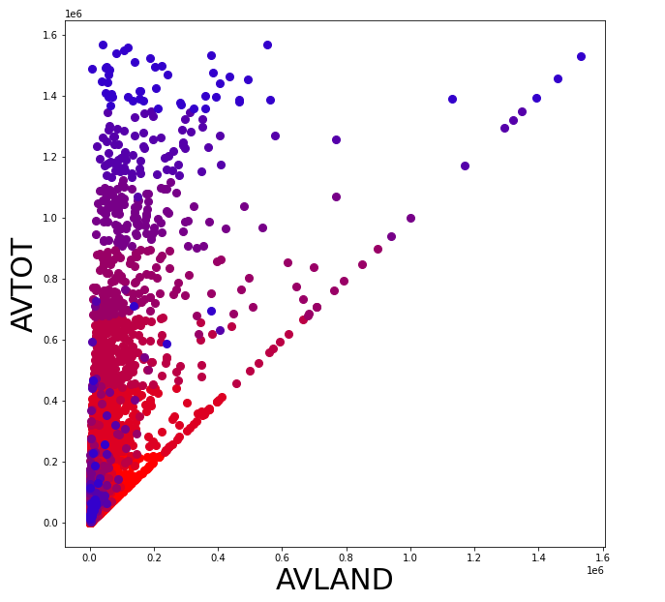
Zależności między atrybutami

Slide 9
Czas na pytania

